Slide 1
第4章 函数逼近的
插值法与曲线拟和法
4.2 Newton插值法

Slide 2
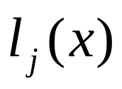
4.2 Newton插值法
Lagrange插值法的局限
为了提高精度有时需增加结点，但这时原来求的 全改变，也就是原来的数据不能利用，浪费资源；

Slide 3
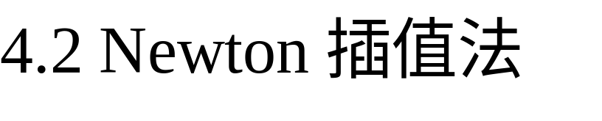

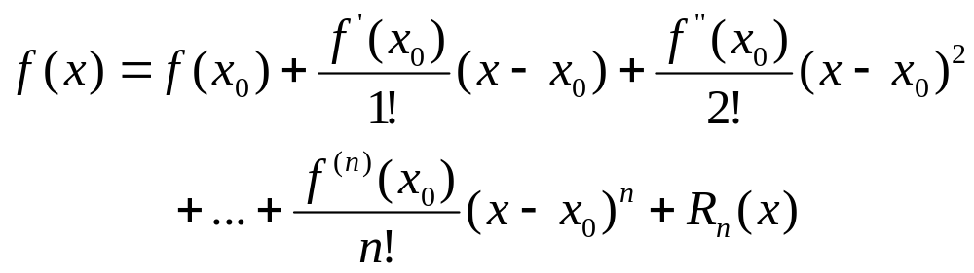

Slide 4
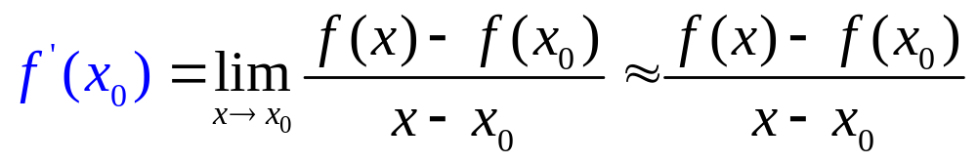
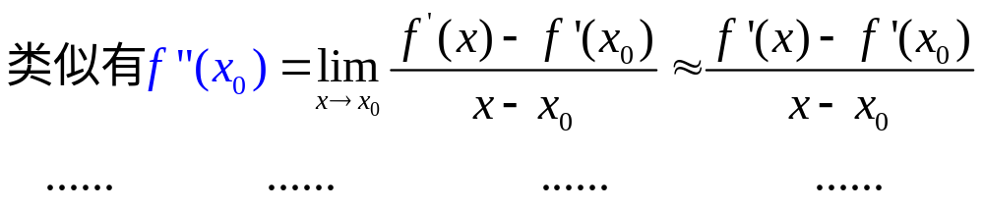
而泰勒展开式需要用到f(x)的导数。
由此，引入差商的概念。

Slide 5
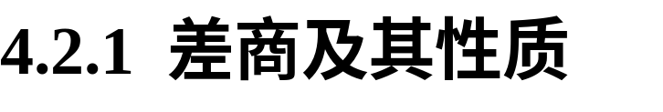
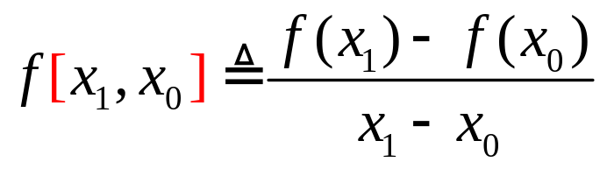
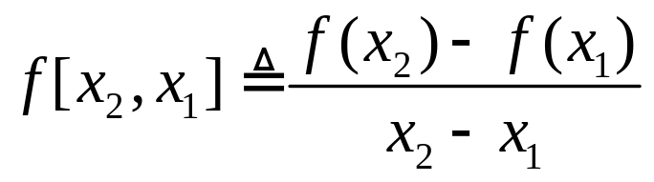
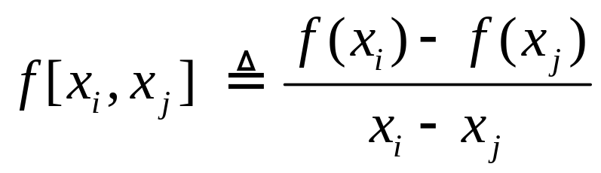
由导数的概念引入差商：
一般地，在节点x_{i}，x_{j}上定义的一阶差商：

Slide 6

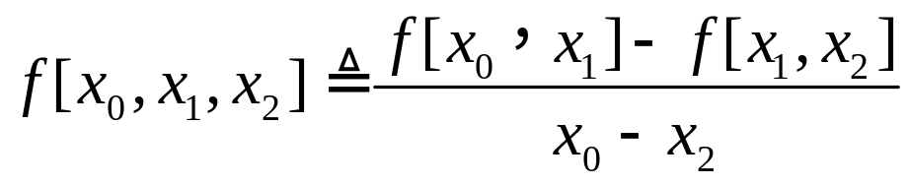
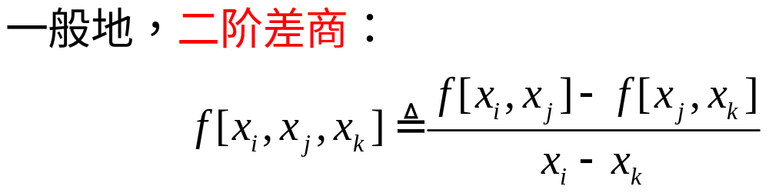
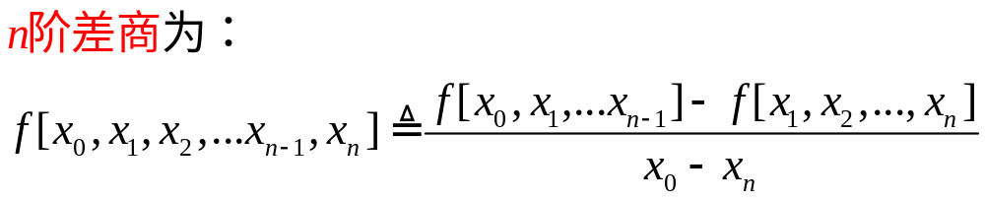

Slide 7
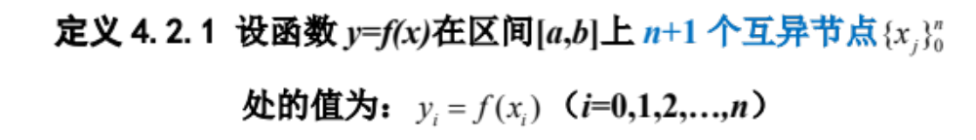
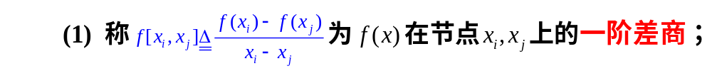
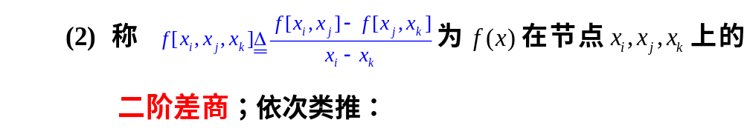
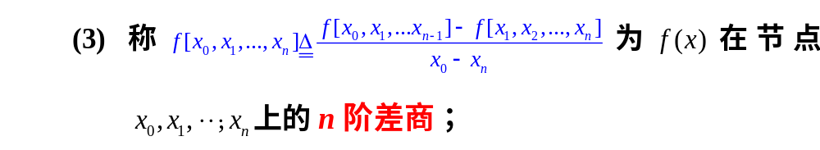

Slide 8
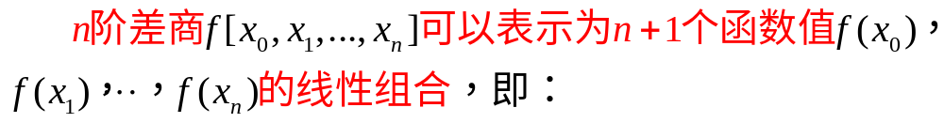
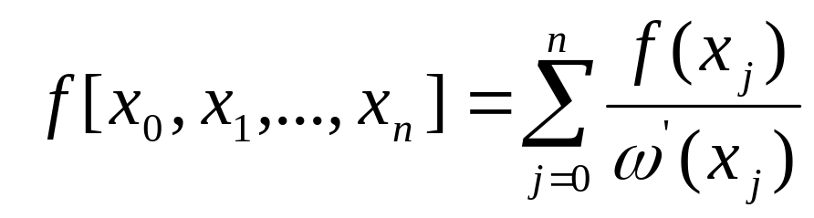

差商的性质
【性质1】

Slide 9
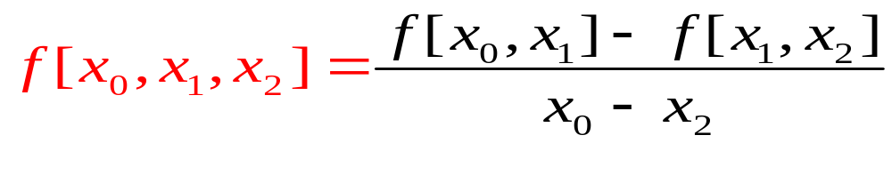
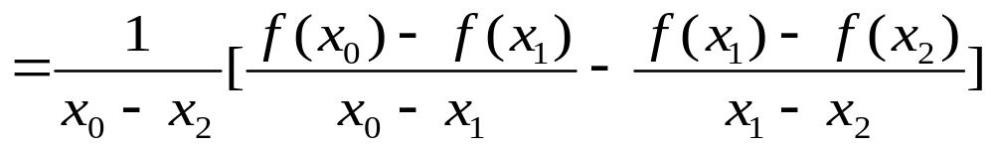
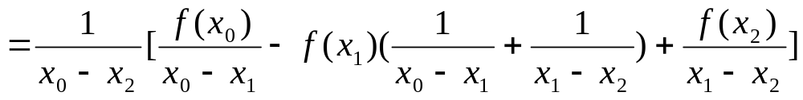
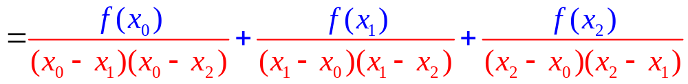
【性质一】举例

Slide 10

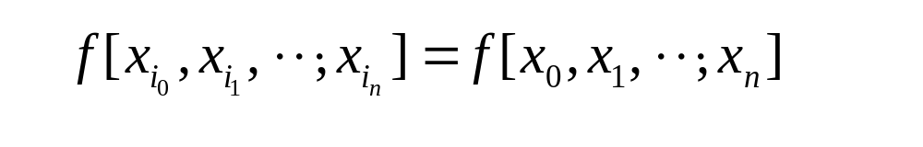

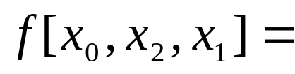
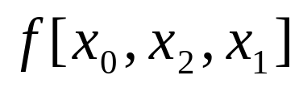
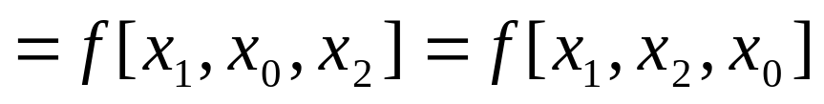
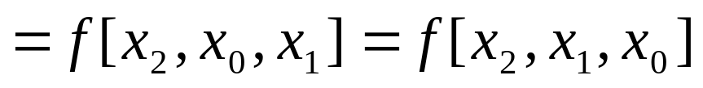
差商的性质
【性质2】（差商的对称性）

Slide 11
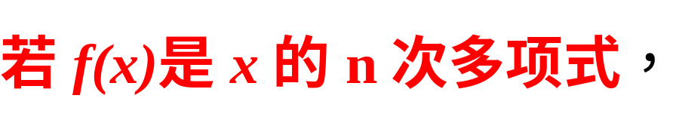


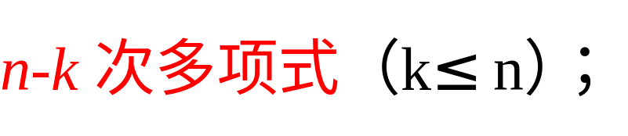
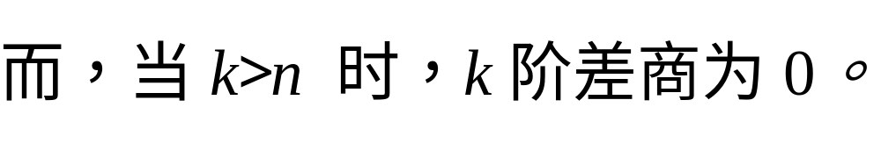
【性质3】

Slide 12
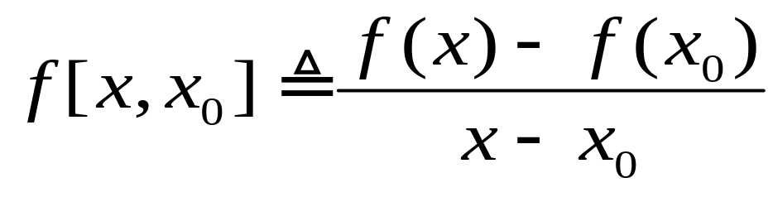
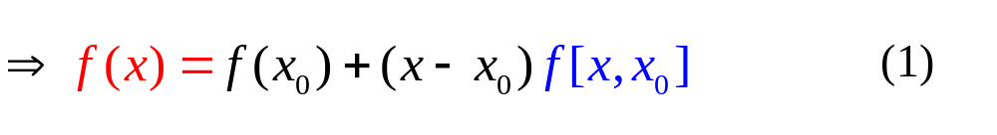
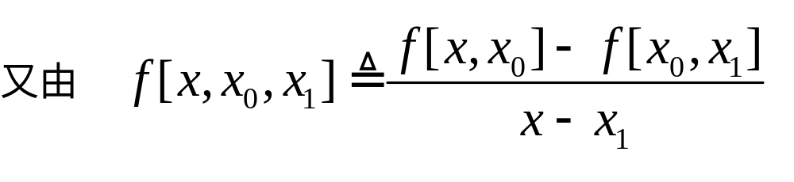
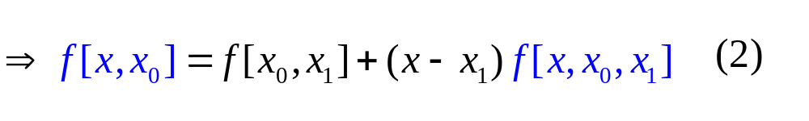
4.2.2 Newton插值公式
【Newton插值公式的推导】
由差商的定义：

Slide 13
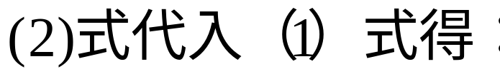
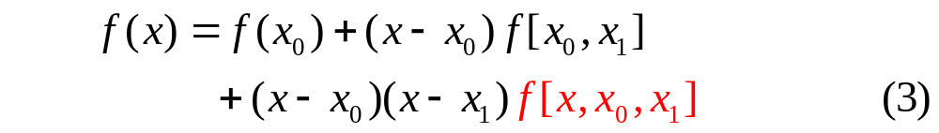
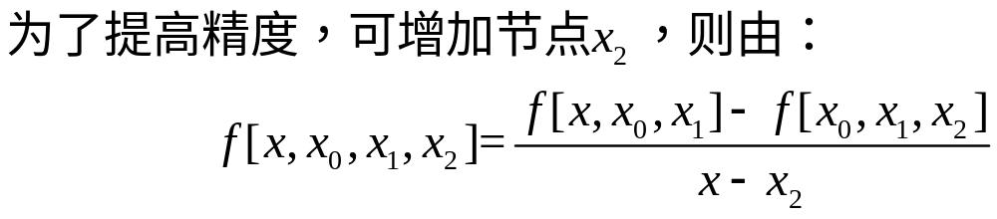

Slide 14
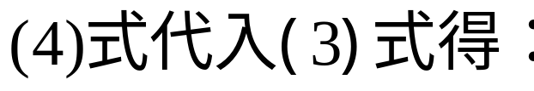
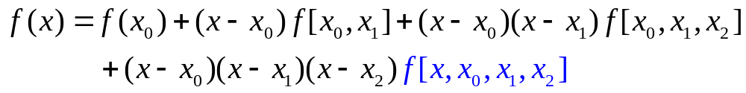
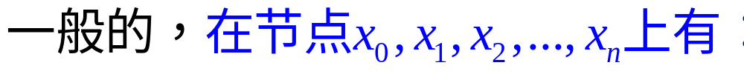
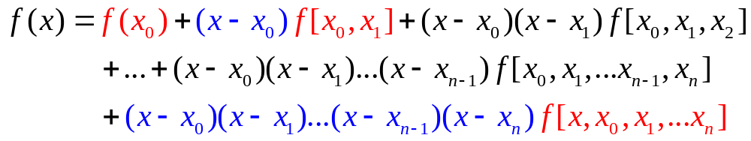
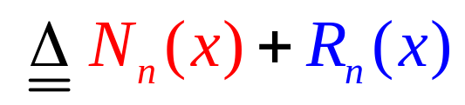

Slide 15
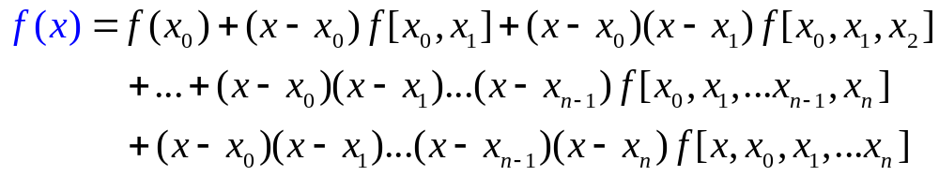
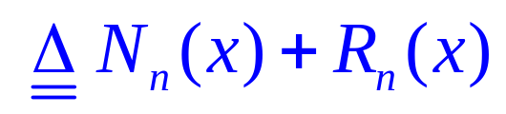
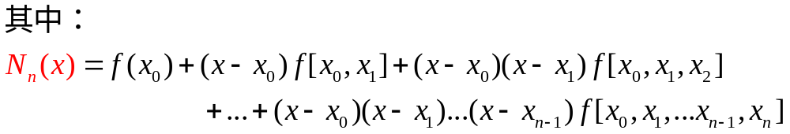
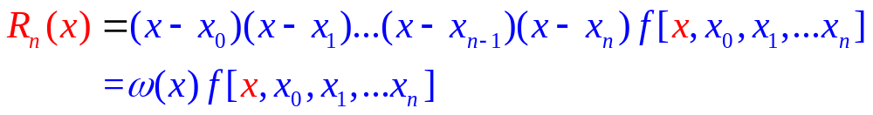

Slide 16
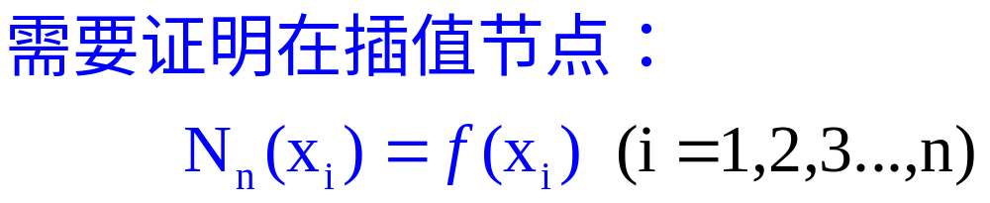

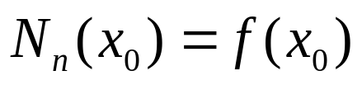
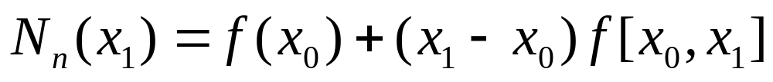
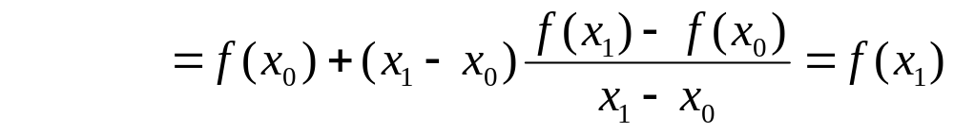




Slide 17





Slide 18

差商表

Slide 19


计算N_{n}(x) 减少计算量的技巧——用秦九韶算法
教材以上公式有误！

Slide 20


计算N_{n}(x)的用秦九韶算法
例：采用秦九韶算法计算N_{n}(x) 。（取n=4）

Slide 21
例：已知当x=-1,0,1,2,3时，对应的函数值为f(-1)=-2， f(0)=1，
f(1)=3， f(2)=4， f(3)=8，
求f(x)的四次Newton插值多项式。

Slide 22
完成下差商表：
x_{i} | f[x_{i}] | 一阶差商 | 二阶差商 | 三阶差商 | 四阶差商
-1 | -2
0 | 1
1 | 3
2 | 4
3 | 8

Slide 23
解：列差商表如下所示：
x_{i} | f[x_{i}] | 一阶差商 | 二阶差商 | 三阶差商 | 四阶差商
-1 | -2
0 | 1 | 3
1 | 3 | 2 | -1/2
2 | 4 | 1 | -1/2 | 0
3 | 8 | 4 | 3/2 | 2/3 | 1/6

Slide 24


故有：

Slide 25

例题
例: 试用Newton插值公式
计算sinx在x =π/12处的近似值。
解: 先做差商表，如表4.2.2所示，
代公式得：

Slide 26



Slide 27


Slide 28


Slide 29


在实际应用中 ，常是等距节点情况，即
（h>0为常数，称为步长）
这时Newton插值公式就可以简化，
为此我们引入差分概念。

Slide 30



“差分”的概念

Slide 31


【注】“差分”比“差商”便于计算，因为省去了除法。

Slide 32

例题

Slide 33
x_{i} | f(x_{i}) | Δf | Δ²f | Δ³f | Δ⁴f
0 | -5
 |  | 6
1 | 1 |  | 2
 |  | 8 |  | 6
2 | 9 |  | 8 |  | 0
 |  | 16 |  | 6
3 | 25 |  | 14
 |  | 30
4 | 55
【注】:检验差分表的正确性可根据每列差分之和等于
前一列差分的最后一个数与最前一个数之差。

Slide 34




Slide 35


例题

Slide 36






Slide 37



Slide 38

差分的基本性质
向前差分与向后差分的关系：

Slide 39

等距节点Newton插值公式
插商与向前差分的关系
在等距节点条件下有：

Slide 40




Slide 41




（一）Newton向前插值公式
P103教材有误!

Slide 42



插商与向后差分的关系

Slide 43




Slide 44


（二）Newton向后插值公式

Slide 45


x | 0 | 0.1 | 0.2 | 0.3 | 0.4 | 0.5
f(x) | 1 | 1.32 | 1.68 | 2.08 | 2.52 | 3

Slide 46
x | f(x) | Δ | Δ² | Δ³ | Δ⁴ | Δ⁵
0 | 1.00
0.1 | 1.32
0.2 | 1.68
0.3 | 2.08
0.4 | 2.52
0.5 | 3.00

Slide 47
x | f(x) | Δ | Δ² | Δ³ | Δ⁴ | Δ⁵
0 | 1.00
 |  | 0.32
0.1 | 1.32 |  | 0.04
 |  | 0.36 |  | 0.00
0.2 | 1.68 |  | 0.04 |  | 0.00
 |  | 0.40 |  | 0.00 |  | 0.00
0.3 | 2.08 |  | 0.04 |  | 0.00
 |  | 0.44 |  | 0.00
0.4 | 2.52 |  | 0.04
 |  | 0.48
0.5 | 3.00

Slide 48



则由牛顿向前插值公式，得：
由于0.1<0.15<0.2，故可用牛顿向前插值公式。
此时取，x₀=0.00，h=0.1，由x=x₀+th得：t=1.5

